Slide 1
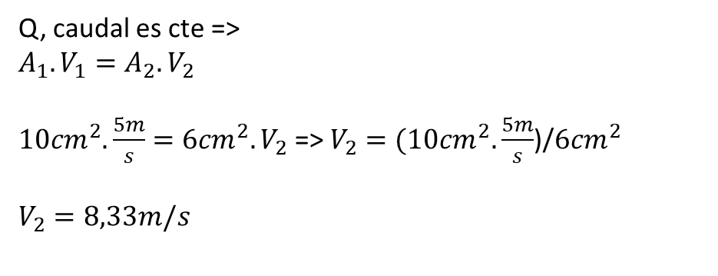
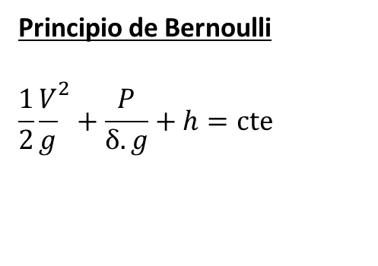
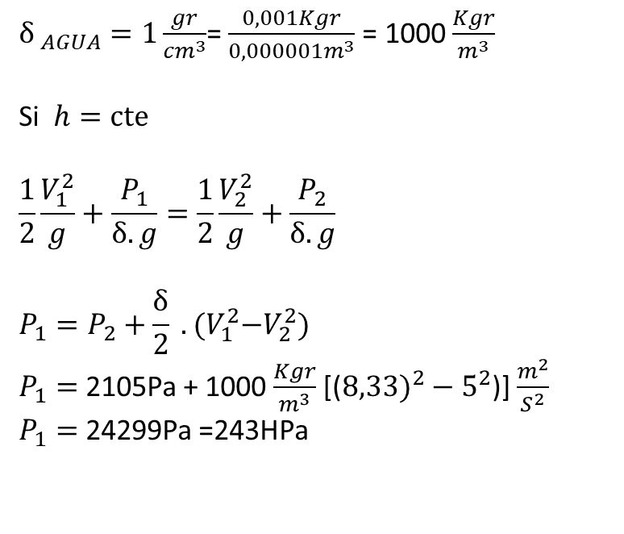
290)
a)
V2=?
Principio de Bernoulli
$$\frac{1}{2}{\frac{V}{g}}^{2}+\frac{P}{δ.g}+h=cte$$
10cm^2
P1=?
AGUA
6cm^2
P2=2105 Pa
V1=5m/s
Altura cinética
Altura piezométrica
Altura geométrica
b)
${δ }_{AGUA}=1\frac{gr}{{cm}^{3}}$=$\frac{0,001Kgr}{{0,000001m}^{3}}$ = 1000 $\frac{Kgr}{m^{3}}$
Si $h=cte$
$$\frac{1}{2}\frac{V_{1}^{2}}{g}+\frac{P_{1}}{δ.g}=\frac{1}{2}\frac{V_{2}^{2}}{g}+\frac{P_{2}}{δ.g}$$
$$P_{1}=P_{2}+\frac{δ}{2} .{(V}_{1}^{2}−V_{2}^{2})$$
$P_{1}=$ 2105Pa + 1000 $\frac{Kgr}{m^{3}}$ [(${8,33)}^{2}−5^{2}$)] $\frac{m^{2}}{S^{2}}$
$P_{1}=$ 24299Pa =243HPa
Q, caudal es cte =>
$$A_{1}.V_{1}=A_{2}.V_{2}$$
${10cm}^{2}.\frac{5m}{s}={6cm}^{2}. V_{2}$ => $V_{2}=({10cm}^{2}.\frac{5m}{s}$)/${6cm}^{2}$
$$V_{2}=8,33m/s$$
Trabajo de unidades=>
$\frac{Kgr}{m^{3}}.$ $\frac{m^{2}}{S^{2}}$ $=$ $\frac{Kgr}{m^{2}}.$ $\frac{m^{}}{S^{2}}=$ $\frac{N^{}}{m^{2}}=Pa$
N

Slide 2
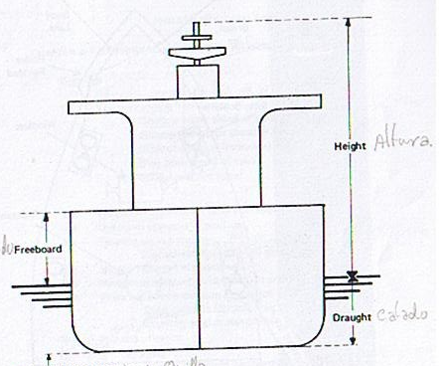
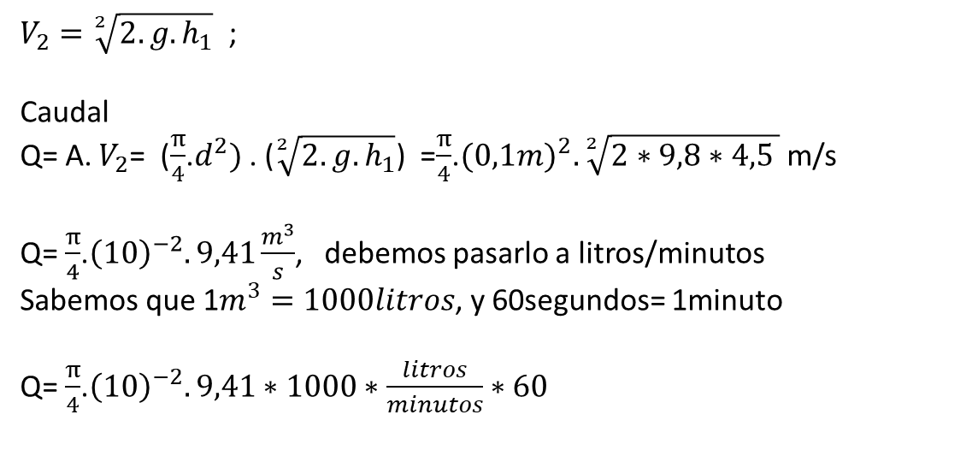
292)
$${(P}_{1}+P_{barometrica})+\frac{δ}{2}V_{1}^{2}={(P}_{2}+P_{barometrica})+\frac{δ}{2}V_{2}^{2}$$
BUQUE
$V_{1}$= 0 (supongo velocidad en el espejo de agua, calma)
$P_{2}$= 0 (Presión relativa o manométrica inicial dentro del buque)
$${(δ.g.h}_{1}+P_{barometrica})+0=(0+P_{barometrica})+\frac{δ}{2}V_{2}^{2}$$
h1=4,5m
Orificio, d= 0,1m
$${δ.g.h}_{1}=\frac{δ}{2}V_{2}^{2}$$
$V_{2}=\sqrt[2]{2.g.h_{1}}$ ;
Caudal
Q= A. $V_{2}$= ($\frac{π}{4}$.$d^{2})$ . ($\sqrt[2]{2.g.h_{1}}$) =$\frac{π}{4}$.${(0,1m)}^{2}.\sqrt[2]{2∗9,8∗4,5 }$ m/s
Q= $\frac{π}{4}$.${\left(10\right)}^{−2}. 9,41\frac{m^{3}}{s}$, debemos pasarlo a litros/minutos
Sabemos que 1$m^{3}=1000litros$, y 60segundos= 1minuto
Q= $\frac{π}{4}$.${\left(10\right)}^{−2}. 9,41∗1000∗\frac{litros}{minutos}∗60$
Q= $4431\frac{litros}{minutos}$

Slide 3
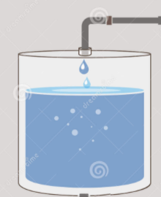
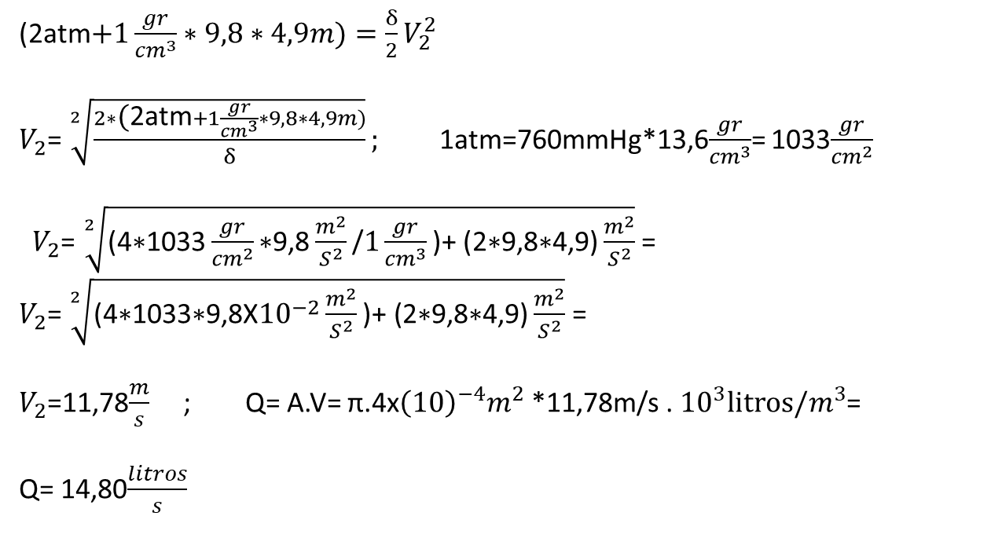
293)
P= 2atm
$${(P}_{1}+P_{barometrica}+δ.g.h)+\frac{δ}{2}V_{1}^{2}={(P}_{2}+P_{barometrica})+\frac{δ}{2}V_{2}^{2}$$
$V_{1}$= 0 (antes del orificio, sobre el fondo del tanque, agua calma)
$P_{2}$= 0 (Presión relativa a la salida)
(2atm$+P_{barometrica}+1\frac{gr}{{cm}^{3}}∗9,8∗4,9m)={(P}_{2}+P_{barometrica})+\frac{δ}{2}V_{2}^{2}$
h= 4,9m
(2atm$+1\frac{gr}{{cm}^{3}}∗9,8∗4,9m)=\frac{δ}{2}V_{2}^{2}$
$V_{2}$= $\sqrt[2]{\frac{2∗\text{(}\text{2}\text{atm}+1\frac{gr}{{cm}^{3}}∗9,8∗4,9m)}{δ}};$ 1atm=760mmHg*13,6$\frac{gr}{{cm}^{3}}$= 1033$\frac{gr}{{cm}^{2}}$
$V_{2}$= $\sqrt[2]{\text{(4∗}\text{1033}\frac{gr}{{cm}^{2}}\text{∗9,8}\frac{m^{2}}{S^{2}}\text{/}1\frac{gr}{{cm}^{3}}\text{)+ (2∗9,8∗4,9)}\frac{m^{2}}{S^{2}}}$=
$V_{2}$= $\sqrt[2]{\text{(4∗}\text{1033}\text{∗9,8}\text{X}{10}^{−2}\frac{m^{2}}{S^{2}}\text{)+ (2∗9,8∗4,9)}\frac{m^{2}}{S^{2}}}$ =
$V_{2}$=11,78$\frac{m}{s}$ ; Q= A.V= π.4x${\left(10\right)}^{−4}m^{2}$ *11,78m/s . ${10}^{3}litros/m^{3}$=
Q= 14,80$\frac{litros}{s}$
Orificio, r= 2cm

